Slide 2
Rencontre entreprises@GANIL Nouveaux fournisseurs, Nouvelles opportunités
En collaboration avec la CCI Caen Normandie

Slide 3
Programme de la matinée
9h00: Présentation générale du Ganil
Intervenant: Hervé SAVAJOLS, Directeur du Ganil
9h15: Modalités pour accéder en zone INB
Intervenants: Mathieu DUPUIS, service de protection contre les rayonnements
Romuald LEVALLOIS, chef de groupe Vide et Cryogénie
9h30: Présentation des grands projets à venir
Intervenant : Pascal ANGER, chef de projet CYREN
9h45: Présentation des achats au Ganil
Intervenants : Virginie LAUNAY / Annelise LEBRUN – Acheteuses
10h00: Témoignages de 3 entreprises extérieures travaillant au Ganil
Intervenants : M. THELU – entreprise ACTEMIUM
M. LAVENTURIER – entreprise DALKIA
Messieurs SOYE et EUSTACHE – entreprise ELAIRGIE/TECHNITUB

Slide 4
Programme de la matinée
10h15 : Pause café
10h30: Visite des installations
Parcours prévu: Poste de commande principal
Cyclotron CSS1
Accélérateur de SPIRAL2 « LINAC »
salle d’expérience G1
Accompagnateurs: Alain SAVALLE, Responsable adjoint de la Division Opérations et Développement
Eloïse DESSAY, Responsable cellule valorisation et partenariats industriels
Romuald LEVALLOIS, Chef de groupe Vide et Cryogénie
12h00: Buffet déjeunatoire

Slide 5
Présentation générale du Ganil
Hervé SAVAJOLS, Directeur du Ganil

Slide 6


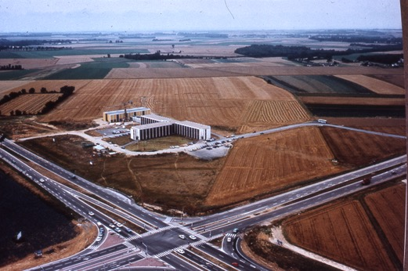
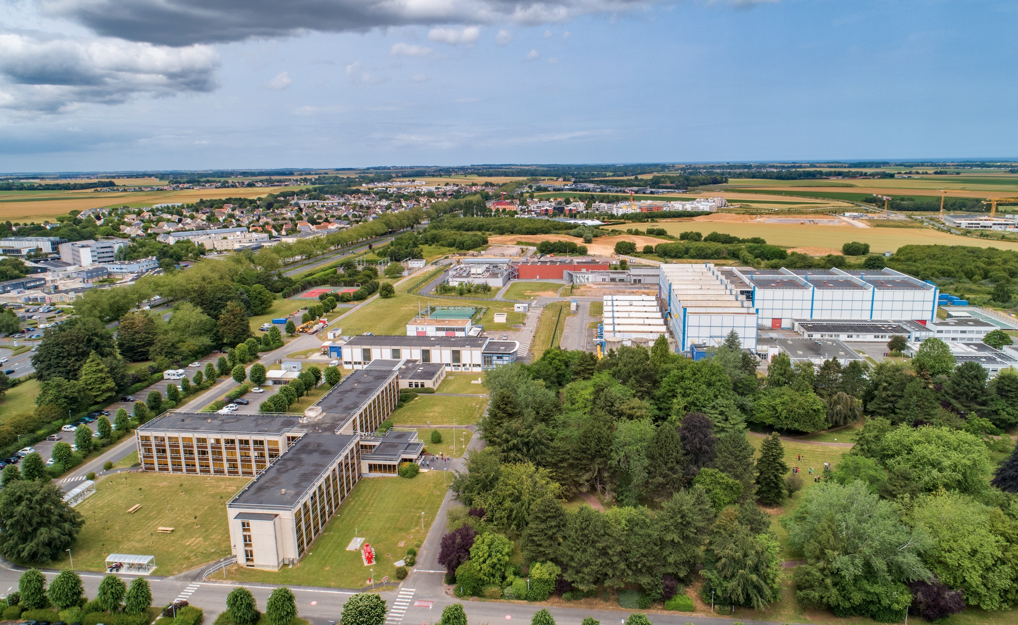
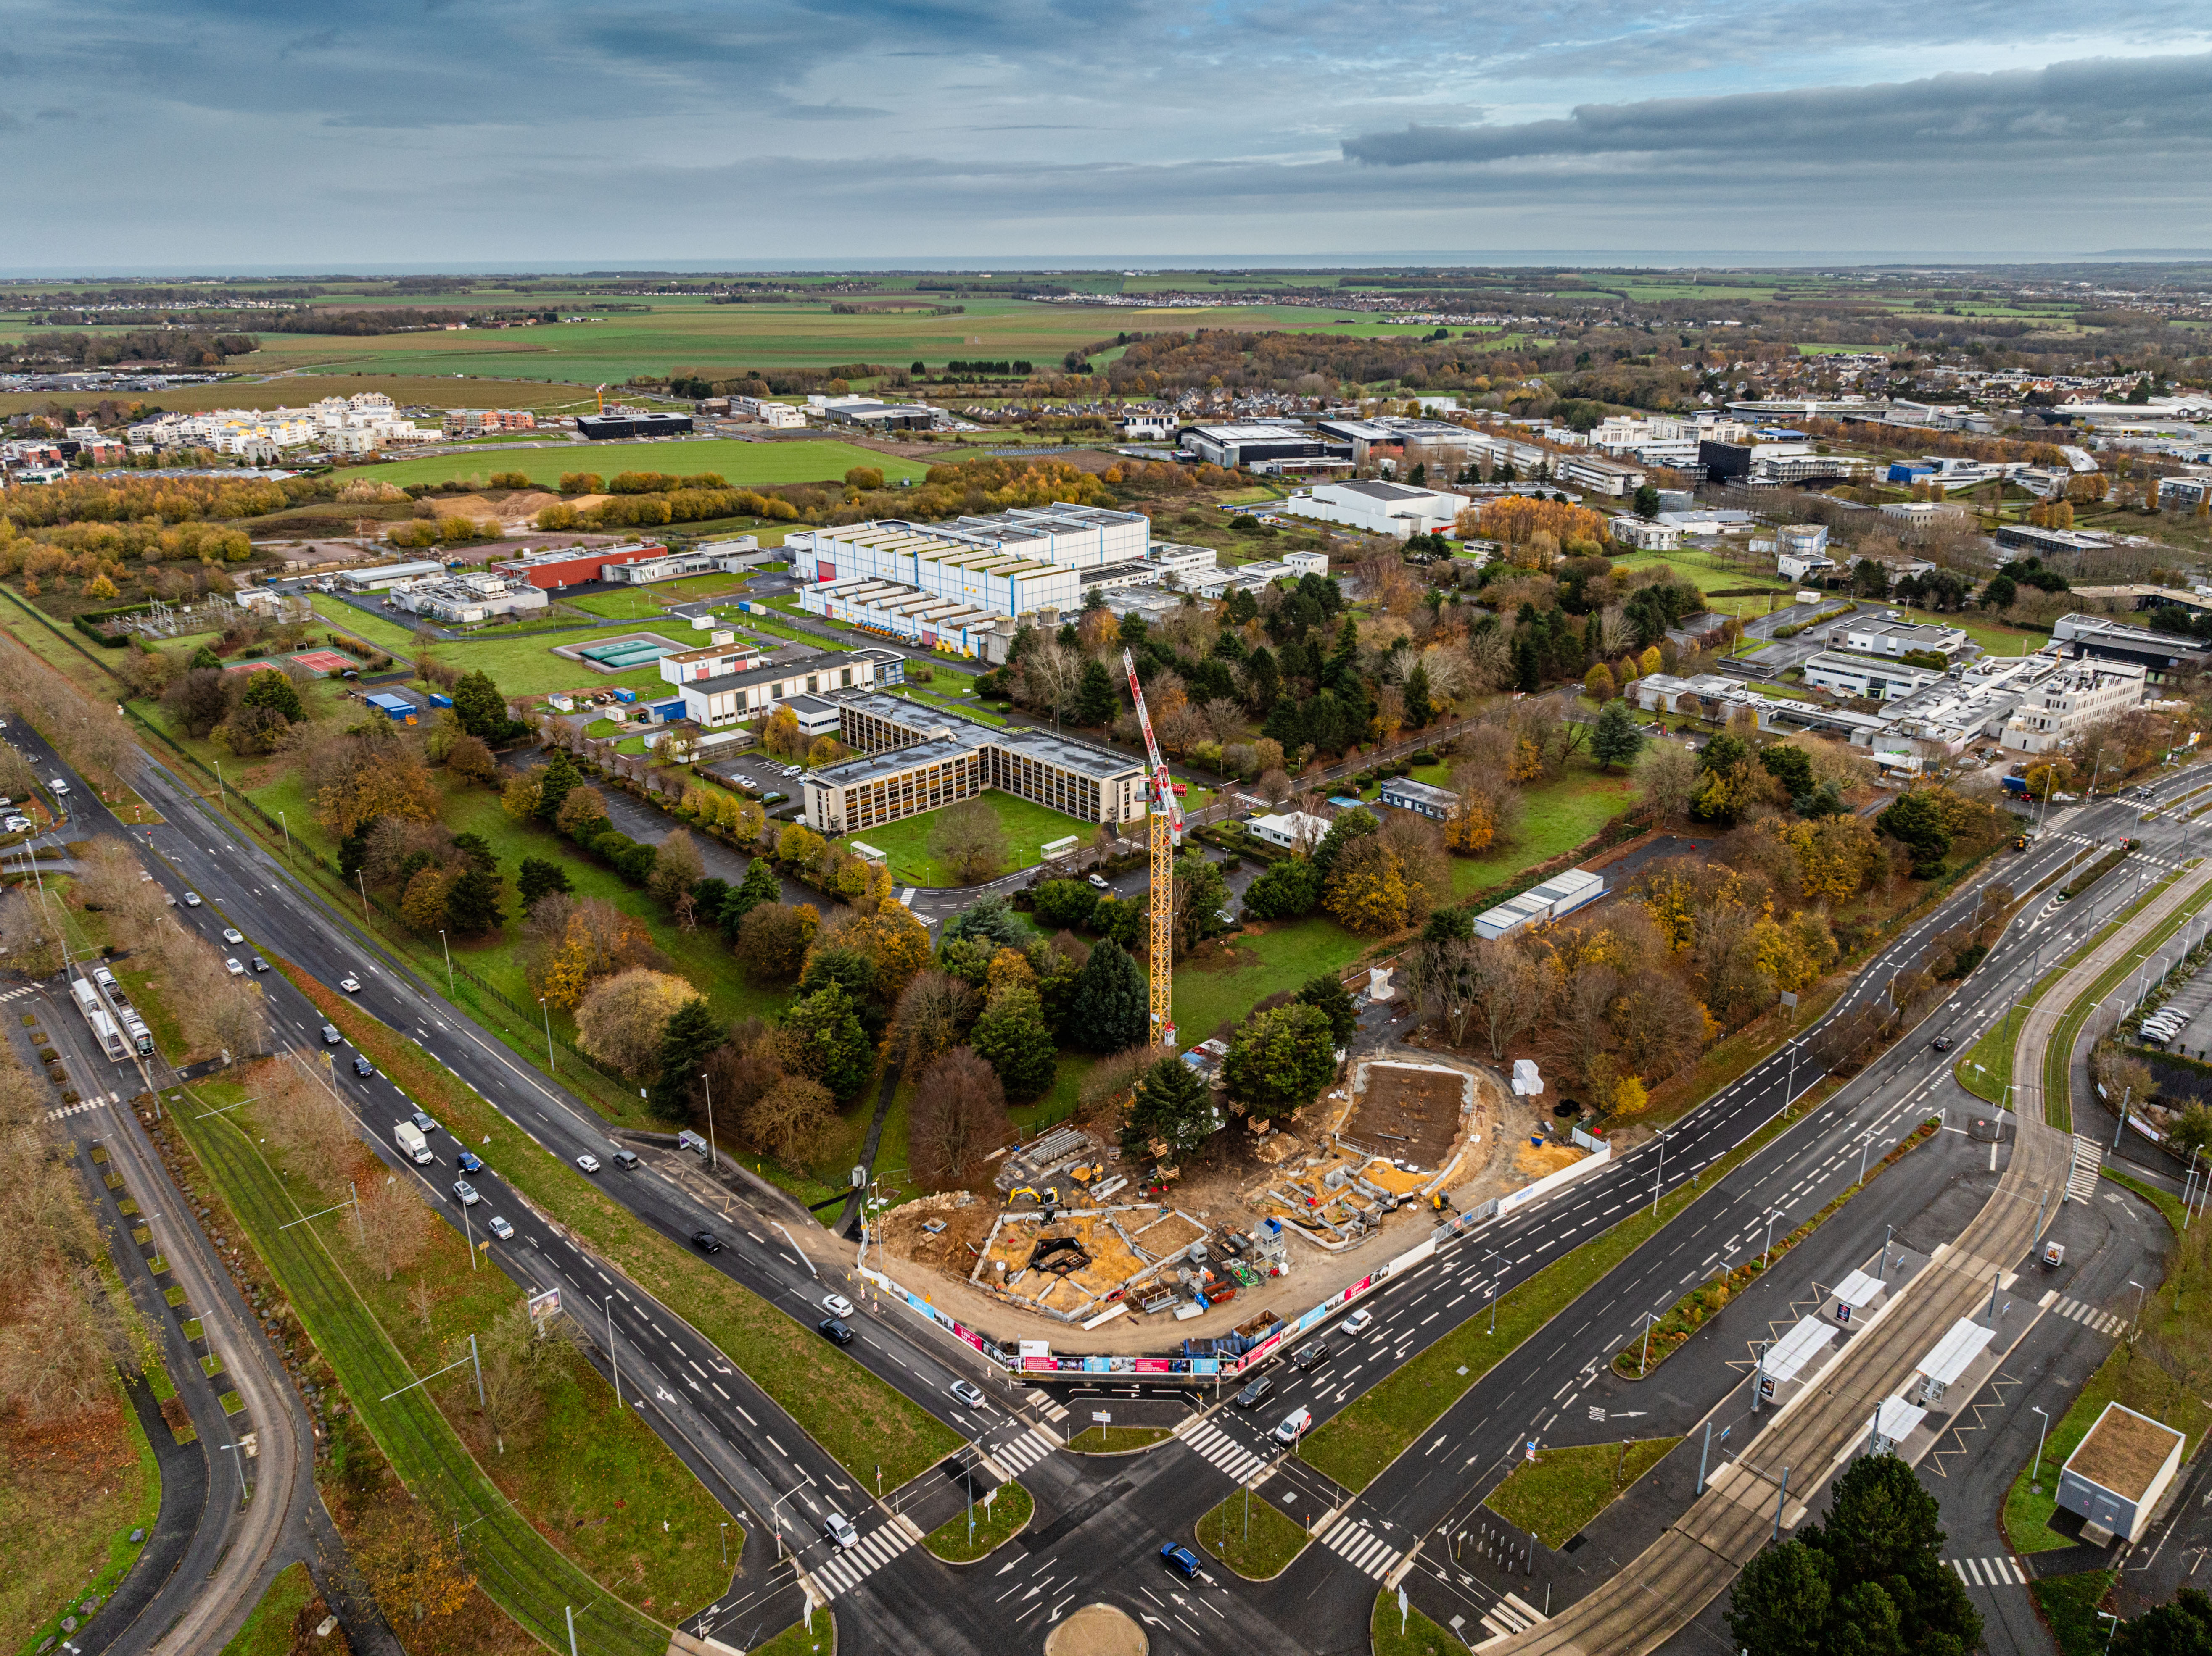
Un peu d’histoire…
1976 Création du GANIL
(Grand Accélérateur national d’ions lourds)
1983 1ère expérience
2001 SPIRAL1 exotic beams
2006 SPIRAL2 : signature de la convention de construction
Inscription sur la roadmap European Strategy Forum for
Research Infrastructures (ESFRI)
2016 SPIRAL2 ESFRI Landmark
2019 Début du commissioning de SPIRAL2
2020 1er faisceau de neutrons
2021 1ère experience NFS (Neutron For Science)
2022 1ers faisceaux d’ions lourds dans LINAC
2024 1er jalon mise en service S3
2025 Réception bâtiment DESIR
GANIL 1980
GANIL 2023
GANIL 2025
GANIL 2020

Slide 7

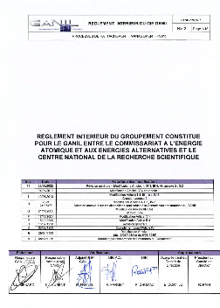
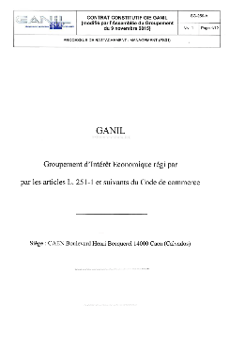

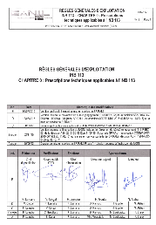
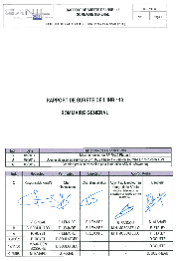


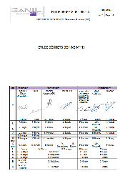

GANIL dans le paysage national et européen
Groupement d’intérêt économique
Infrastructure de Recherche* du MESR
https://enseignementsup-recherche.gouv.fr/fr/la-feuille-de-route-nationale-des-infrastructures-de-recherche-2021-84056
5 OI, 58 IR, 22 IR*, 2P
Installation Nucléaire de Base 113
SPIRAL2 landmark du European Strategy Forum
For Research Infrastructures
Inspections régulières de l’Autorité de Sûreté Nucléaire (3 par an en moyenne) et réunion annuelle
Second Réexamen de sûreté en cours
Notes:
J’ai mis un lien sur la stratégie nationale des infrastructures de recherche, qui comporte 5 organisations internationales, 58 infrastructures de recherches, 22 infrastructures de recherches* et 2 IR en projet.
Le GANIL fait partie de cette feuille de route. La nouvelle installation SPIRAL2 est inscrite au forum stratégique européen des IR. Le GANIL, en tant qu’IR est donc au service d’une communauté de scientifique, d’environ un millier de personnes. Et chaque année entre 200 et 400 personnes viennent réaliser des expériences.

Slide 8
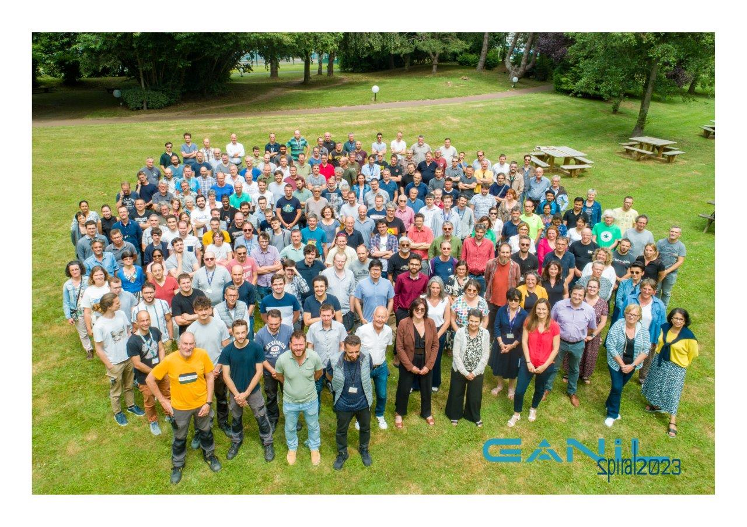
Quelques chiffres
240 personnels permanents CNRS et CEA
(ingénieurs, techniciens, 30 chercheurs)
1 enseignant chercheur Univ. Caen
115 CDD
72 CDD ingénieurs et techniciens ,
21 PhD
14 post-docs
8 apprentis
CIMAP = 24 personnel permanent
+ 15 PhD + 8 postdocs
Plus de 300 visiteurs annuels pour réaliser des expériences
Budget 2025 (hors salaires) = 40 M€
Seule IR* en Normandie,
Seule IR* en physique nucléaire en France
“Landmark” au forum stratégique européen des IR

Slide 9


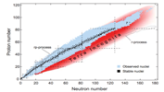
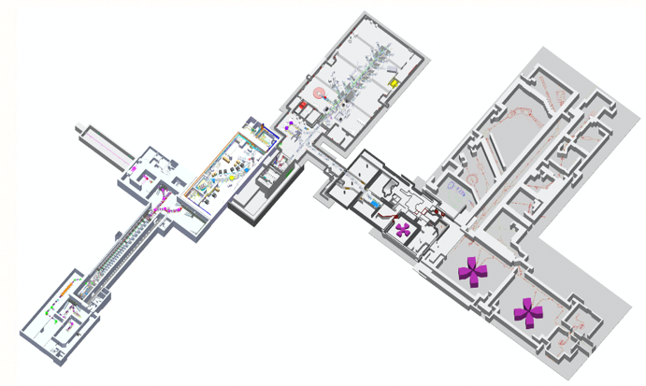
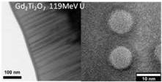
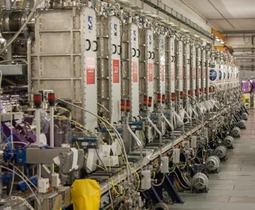

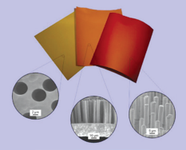
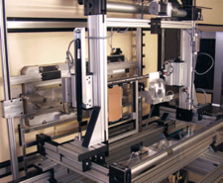

Une installation de référence pluridisciplinaire
Nuclear Astrophysics
Astrochemistry
Nuclear Physics
Materials under irradiation
R&D on accelerators and detectors
Nanostructuration
Radiobiology, new therapies
Industrial applications: microporous membranes, tests of electronic components

Slide 10

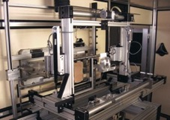
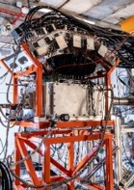
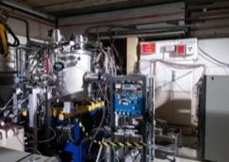
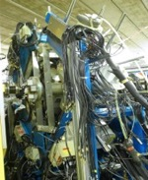
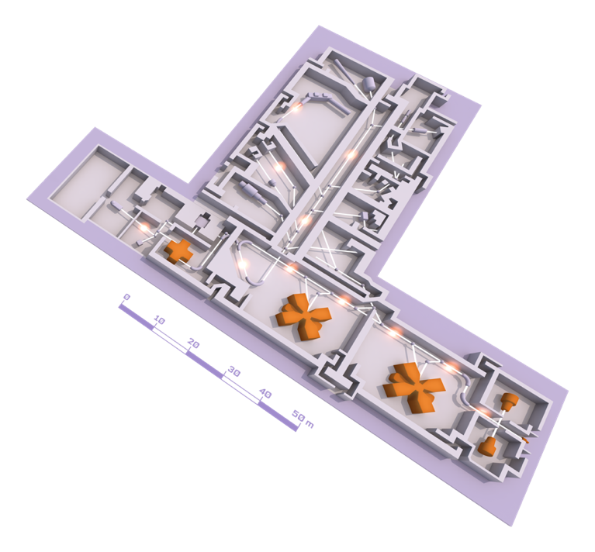
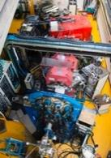
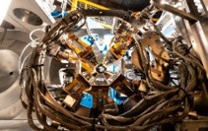
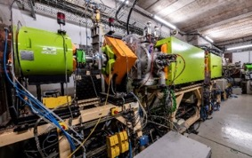
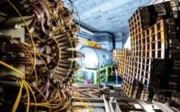
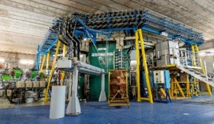
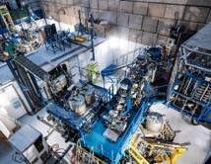
GANIL - Cyclotrons et équipements expérimentaux
EXOGAM
ACTAR TPC
Sample holder for irradiation
MUGAST
Experimental rooms
AGATA
LISE SPECTROMETER
VAMOS
Beams : ¹²C to U
Energy : from <1 MeV up to 95MeV/nucleon
Up to 4 experiments in parallel
GANIL CYCLOTRONS
INDRA + FAZIA
CYCLOTRON
SOURCES

Slide 11
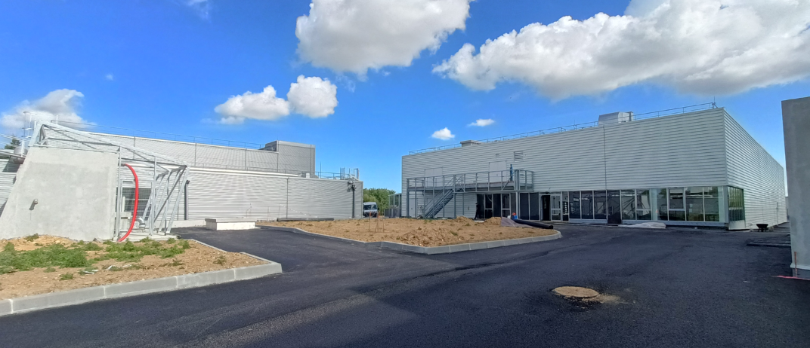
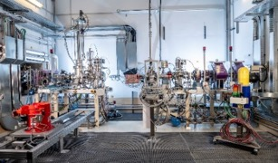
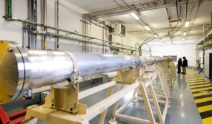
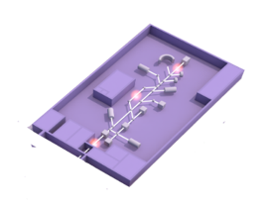

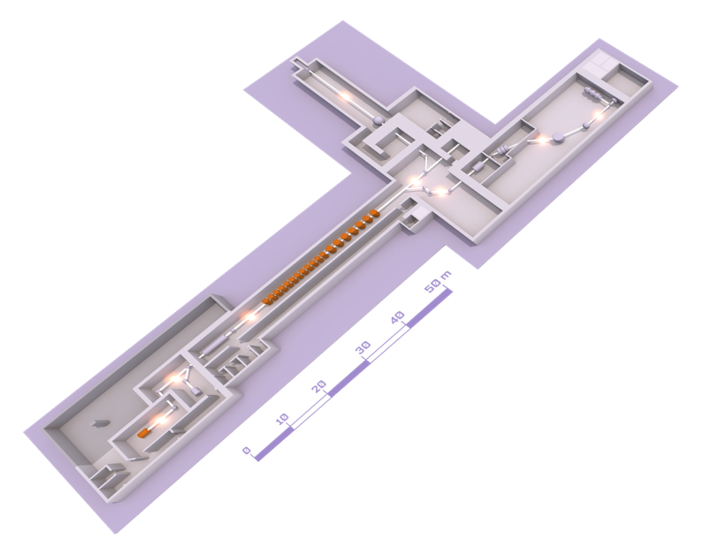

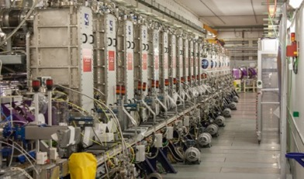
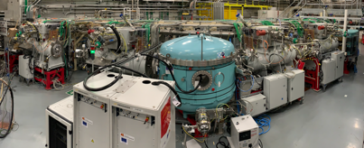
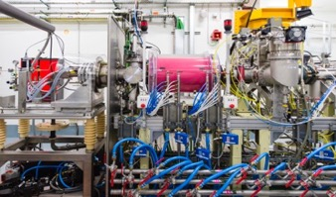
SPIRAL2 - LINAC et nouvelles salles expérimentales
EXPERIMENTAL ROOM NFS (NEUTRONS FOR SCIENCE)
EXPERIMENTAL ROOM DESIR (Desintegration,
Excitation and Storage of Radioactive Ions)
Convertor room
Time of Flight room
High intensity beams :
33 MeV protons
40 MeV deutons
<14,5 MeV/A heavy ions
LINEAR accelerator (LINAC)
EXPERIMENTAL ROOM S³ (SUPER SEPARATOR SPECTROMETER)
ION SOURCE

Slide 12
Enjeux du GANIL pour 2025-2030
Mener à bien les grands projets en cours, tels que la mise en service du spectromètre S3, la construction de l’installation DESIR, la réalisation du nouvel injecteur NEWGAIN, la rénovation des cyclotrons CYREN, ou encore le développement des capacités d’irradiation dans le cadre du projet SAGA ;
Assurer le fonctionnement optimal de l’ensemble du complexe expérimental en toute sécurité, et en maximiser l’impact scientifique en élargissant et en fidélisant la communauté d’utilisateurs, tant académiques qu’industriels ;
Accompagner la réflexion prospective des tutelles sur l’avenir scientifique de l’infrastructure et sur son futur fonctionnement ;
Continuer à développer les liens du GANIL avec son écosystème local, en particulier avec les acteurs industriels et les acteurs académiques de l’ESR impliqués sur le site.
Notes:
Aussi : Réorganisation Sécurité Nucléaire au GANIL : mise en place prévue au 1-1-2026

Slide 13
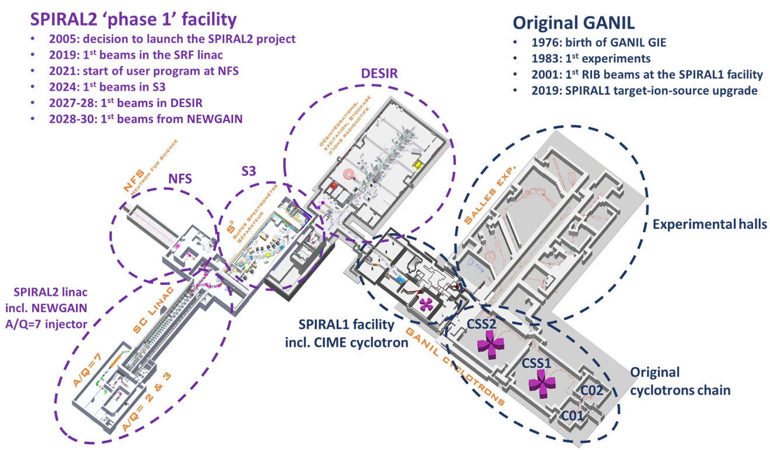

Stratégie 2025-2030 Mise en service complète de SPIRAL2 : S³, DESIR, NEWGAIN Rénovation des cyclotrons : CYREN Projet SAGA pour les applications industrielles (spatiales) Soutien de l’Etat, de la région et des collectivités à hauteur de ~250M€
DESIR 2027-2028
Décret 2025
Mise en service du Super
Separator Spectrometer (S3) 2024-2027
SAGA – 2025-2030
Neutrons for Science (NFS) 2021
CYREN – 2024-2030
NEWGAIN, injecteur
2028 PHOENIX
2032 ASTERICS
LINAC 2019

Slide 14
Modalités pour accéder en zone INB (Installation Nucléaire de Base
Sécurité – Radioprotection – Encadrement des entreprises extérieures

Slide 15
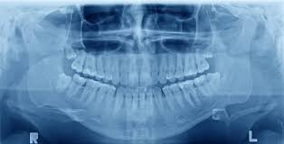

GANIL : INB et ZRR
GANIL = INB (Installation Nucléaire de base) et ZRR (zone à régime restrictif) = Laboratoire de recherche et non une CNPE ou un centre de traitement des déchets
Démystifions ces termes :
Les travailleurs du nucléaire du GANIL moins exposés sur une année qu’une personne qui fait un panoramique dentaire ou qui part une semaine en vacances à la montagne!
Peu d’intervention à enjeu radiologique sur le site au regard des risques.
Si tel est le cas, GANIL fait appel à des entreprises spécialisées uniquement.
Pour le reste des interventions, certains pré-requis sont demandés.
Si anticipation et échanges au préalable de l’intervention, pas d’attente longue en entrée de site ou de blocage comme sur certaines autres INB.
Après la première intervention, les accès sont plus simples et plus rapides à organiser

Slide 16
ZRR : Zone à régime restrictif
ZRR : périmètre au sein d’un établissement dans lequel il y a un accès réglementé dans le cadre de la protection du potentiel scientifique et technique
Concrètement au GANIL :
Zone INB concernée et certains lieux limités en dehors de la zone INB (hall D…)
Pour intervenir :
Renseigner le formulaire de demande d’accès à la ZRR fourni par le GANIL : enquête préalable
Envoi au Haut fonctionnaire de Défense
Délai de 2 mois maximum d’instruction

Slide 17
Pré-requis pour accéder en INB
Régime de principe
Avoir un Conseiller en RadioProtection (CRP)
Personne formée au sein de l’entreprise extérieure (certificat à fournir)
Niveau 2 secteur industrie
Organisme compétent en Radioprotection en tant que sous-traitant
(par exemple Arapro)
Avoir suivi la formation sécurité et radioprotection du GANIL
Durée ½ journée – validité : 3 ans
Planning site internet du GANIL dans l’onglet « Entreprises extérieures »
Disposer d’un suivi dosimétrique :
environ 9 € HT le dosimètre trimestriel nominatif
2 fournisseurs nationaux accrédités : Landauer et CEA Dosimétrie
Avoir du personnel de catégorie B a minima (travailleur du nucléaire)
Suivi médical renforcé par un médecin spécialisé : possibilité via le
médecin du GANIL si convention (250 €/visite)
Pour toute question ou accompagnement
CRP du GANIL et chef SPR : Mathieu DUPUIS mathieu.dupuis@ganil.fr ou
Permanence SPR : 02.31.45.47.13
Pour toute question ou accompagnement
Service de Prévention et de Santé au Travail secretariat.medical@ganil.fr
ou 02.31.45.45.45

Slide 18
Intervenir au GANIL
Régime de principe quelque soit la zone
Avis de rendez-vous préparés par votre interlocuteur GANIL + autorisation d’accès pour l’INB
Autorisation de travail réalisée par votre interlocuteur GANIL
Plan de prévention pour les interventions > 400h ou pour les travaux dangereux selon le code du travail
Visites de chantier régulières
Pour toute question ou accompagnement
Ingénieur Sécurité d’Etablissement : Yannick TANCRAY yannick.tancray@ganil.fr ou
Permanence sécurité : 02.31.45.45.66
Régime dérogatoire en INB : exceptionnel
Démarche allégée si l’intervention rentre dans ce cadre :
Intervention de courte durée (< à deux jours consécutifs)
Intervention non répétitive
Pas de personnel catégorisé au sein de l’entreprise
Accompagnement par le donneur d’ordres GANIL ou le chargé d’intervention
Pas d’accès dans certaines salles identifiées

Slide 19
Conclusion :
Accompagnement et réponses aux questions avant, pendant et après intervention grâce aux permanences techniques du GANIL
Identifier ses interlocuteurs GANIL facilite la gestion d’un éventuel incident sans trop d’incidence sur le temps d’intervention.
Le temps passé lors de votre première venue au GANIL facilitera vos accès futurs dans le cadre d’autres interventions.
Rien d’insurmontable : Le Ganil en quelques chiffres
Nombre moyen d’interventions d’entreprises sur une journée : une vingtaine d’entreprises soit environ une cinquantaine d’intervenants

Slide 20
Exemples de prestations
Romuald LEVALLOIS (responsable du Groupe Vide et Cryogénie )

Slide 21
Exemple 1 :
Réalisation de prestation en INB, hors Zone
Société Air liquide pour la maintenance des installations cryogéniques du site (2 liquéfacteurs He)
Coté achat :
Contrat sur 3 ans , 2 ans renouvelable + options
Formule de révision des prix
Bordereau de prix pour l’achat de matériel
Coté prestation :
Maintenance préventive chaque année (2 à 3 semaines sur place pour 1 à 2 techniciens)
Sous-traitance sur les compresseurs avec 1 à 2 sous-traitants différents (/!\ à la déclaration de sous-traitance)
Maintenance curative suite à panne avec intervention dans la semaine pour diagnostic + intervention en fonction du besoin
Préparation des interventions en amont
Plan de prévention ou mise à jour (par défaut en avance sinon le jour même dans le cas d’interventions curative)
Fourniture du nom des intervenants + doc ZRR (sauf si courte intervention)
Module sécurité si nécessaire (sur place ou visio)

Slide 22
Exemple 1 :
Réalisation de prestation en INB, hors Zone
Le jour de la première intervention :
Rappel des règles de sécurité
Permis feu suivant les interventions
Accompagnement toute la journée si non ZRR.
Suivi par référent GANIL
Pour la suite de l’intervention :
Identique personnel GANIL (seul le permis feu est renouvelé)
Suivi par référent GANIL
Informations complémentaires :
Les déchets restent sur place

Slide 23
Exemple 2 :
Réalisation de prestation en INB, En Zone
Société 40-30 pour la maintenance des équipements de vide
Coté achat :
Contrat sur 2 ans + 1 an renouvelable
Formule de révision des prix
Bordereau de prix pour fixer le prix de maintenance de chaque équipement + taux horaire
Coté prestation :
Maintenance sur site d’une partie des équipements
Maintenance en dehors du site sur du matériel MZC
Préparation des interventions en amont
Idem hors zone
+ documentation liée à l’accès en zone (considérer 1mois de plus le temps d’avoir tous les documents)
Pour le matériel maintenu : mesure par service radiopro pour vérifier qu’il n’y a pas de risques

Slide 24
Exemple 2 :
Réalisation de prestation en INB, hors Zone
Le jour de la première intervention :
Idem intervention hors zone
+ vérification port du dosimètre
Pour la suite de l’intervention :
Idem intervention hors zone
Pour la fin de chantier : vérification des outils qui ont été en contact avec du matériel potentiellement contaminant
Informations complémentaires :
Les déchets restent sur place
Cas du matériel envoyé à l’extérieur :
Contrôle avant envoi
Pas de génération de poussière
Renvoi des déchets et du matériel au GANIL (application d’un forfait spécifique)

Slide 25
Présentation des grands projets
Pascal ANGER, chef de projet CYREN

Slide 26
Le GANIL, une installation en constante évolution
Besoins de fournitures et de prestations :
Pour son maintien en condition opérationnel (MCO) : contrôles et essais périodiques, programmes de rénovation, maintenances curatives / préventives, évolutions / upgrades, …
Pour répondre aux demandes de la communauté scientifique et d’autres clients industriels : évolution des accélérateurs pour de nouvelles capacités de production de faisceau et construction de nouveaux équipements scientifiques pour réaliser les expériences …
Mise en œuvre de techniques et compétences très variées pour la réalisation d’équipements qui restent parfois à l’état de prototype mais en fonctionnement 24H/24 et 7j/7
Besoin d’un soutien important des industriels et fournisseurs pour répondre à des exigences techniques fortes, des enjeux de qualité dans la réalisation et le suivi des prestations (pour rappel, nous sommes une Installation Nucléaire de Base)
En interne, mise en place d’une organisation projet pour répondre aux enjeux les plus stratégiques
→ À suivre, trois projets importants qui illustrent les différents besoins de prestation…

Slide 27
Projet CYREN (RENovations des CYclotrons), les objectifs
L'objectif du projet est de pérenniser la capacité de production des faisceaux de l’installation d’origine du GANIL construite en 1980 (Cyclotrons jusqu’à la cible de réaction) et de maintenir l’installation en condition opérationnelle pendant au moins 20 ans. Le projet devra réaliser les études et la mise en œuvre des solutions techniques répondant à cet objectif.
Cet objectif devrait permettre l’optimisation des ressources humaines dédiées aux activités de maintenance une fois la rénovation des cyclotrons réalisée. Il permettra en particulier d’optimiser l’utilisation de ressources humaines dans le cadre du fonctionnement des cyclotrons (dont SPIRAL1) en parallèle avec l’accélérateur linéaire du GANIL (SPIRAL2).
Chiffres clés :
Planning : 2025 - 2031
Budget d’investissement prévisionnel : ~35 M€

Slide 28
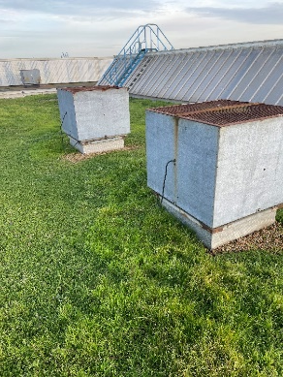
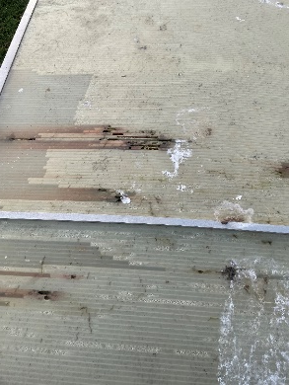
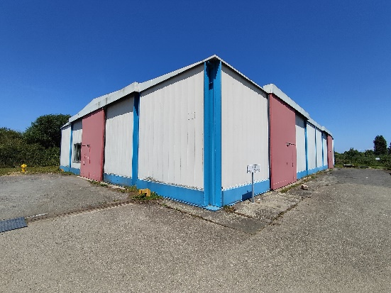
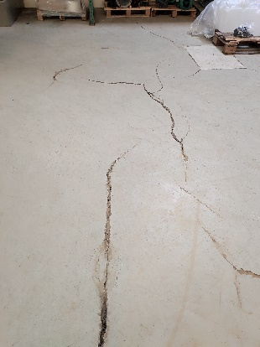
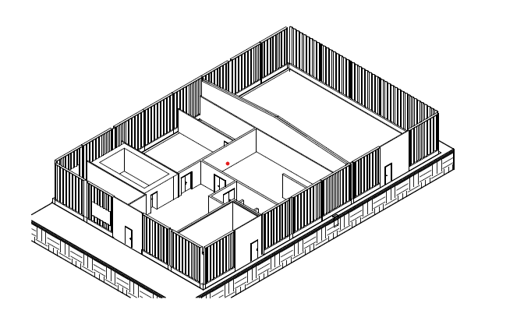
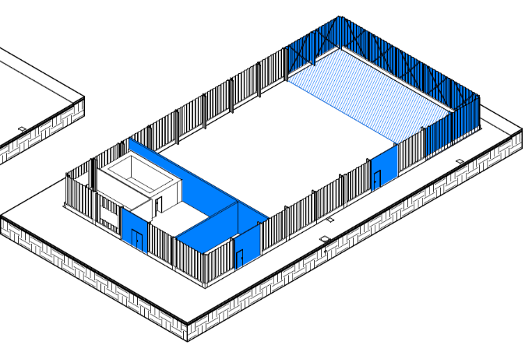
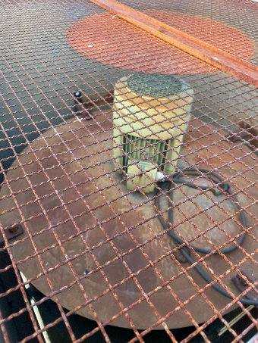
Projet CYREN, les besoins
Toiture du bâtiment machine
couverte de végétaux
avec défaut d’étanchéité
Exutoire de toiture cassé
et non étanche
N° | WP | Besoins
WP 1-a | Rénover les toitures des bâtiments existants | Lot toitures BEN Lot toitures BAM
WP 1-b | Mettre à disposition une nouvelle zone de stockage en INB (MZC) | Rénovation + extension du BDE
WP-2 | Rénover la distribution électrique historique du site | Contrôle commande poste 90kV Onduleur 27 Cellule HT 3 transfo (hyp. à consolider) Transfo sec
WP-4 | Rendre opérationnelles les servitudes CVC | Tourelles d’extraction BAM-BAE
WP-5 | Mettre à niveau et adapter l’infrastructure Informatique aux rénovations | Baies Switch + raccordements Serveurs CC (2 nouveaux pour évolution CC vers Techno WEB) Remplacement Station Linux
Tourelle d’extraction d’air rouillée
et pour certaines HS

Slide 29
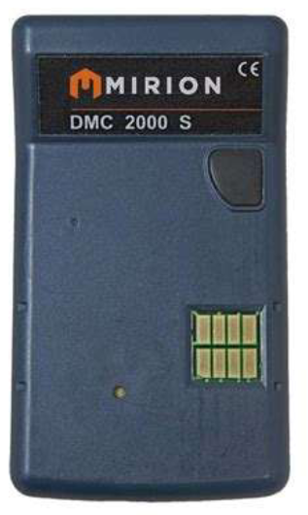
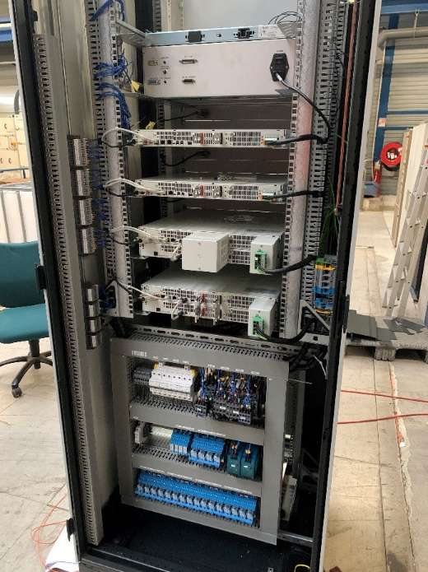
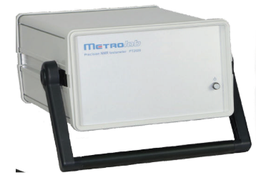
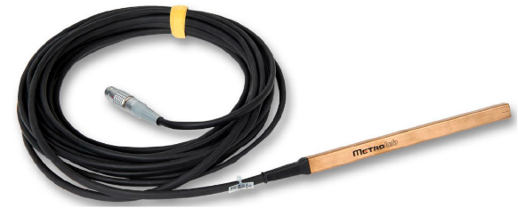
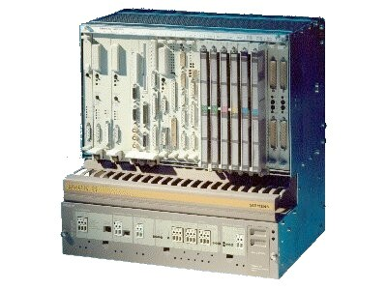
Projet CYREN, les besoins
N° | WP | Besoins
WP-6 | Moderniser les équipements de radioprotection obsolètes | Eqpt Labo SPR Dosimétrie opérationnelle Balises (60)
WP-7 | Rénovation des Alimentations | Interfaces de commande Cartes électroniques (SP1) Alim Foeldi CSS1&2 Alim Melin Gérin (100%) Alim SME (BRUK+HOUV 100%) Alim PRAH Alim HT (pour syst. HF) Alims steerers (100%) Système RMN (100%) ⇒ Réduction de l’empreinte environnementale du GANIL
WP-8 | Rénovation des automatismes | Automates HF Automates vide Automates interlock et autres Automate Arrêt d’Urgence Motorisation CLIM
Dosimètre opérationnel obsolète
Balise Neutrons ou Gamma
obsolète
Mise en baie et câblage des nouveaux Rack convertisseurs pour les alimentations de courant (Aimants)
Système de mesures
magnétiques (RMN)
Automate de type S5 obsolète

Slide 30
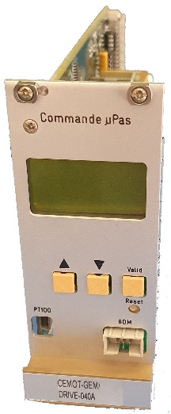
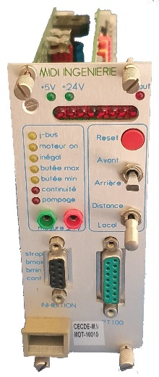




Projet CYREN, les besoins
N° | WP | Besoins
WP-11 | Fournir de nouvelles instrumentations associées aux diagnostics | Groupeur C01 Motorisations µpas (2A et 6A) Codeurs optiques Codeurs mécaniques
WP-12 | Moderniser la Source d’Ions de C02 | Systèmes d’accès Electrotech., Alim., vide, API Compatibilité avec futur upgrade C02
WP-13 | Mettre à niveau les systèmes de Vide | Pompage Compresseurs Caloduc de Cime Vannes
WP-15 | Fournir les Filtres d’Harmoniques | Filtres définis dans le cadre de l’APD à valider selon REX changement Alim ⇒ Réduction de l’Impact Ext. en puissance réactive et Réseau interne dans la norme
WP-16 | Fournir ou mettre à niveau les rechanges des Equipements Spécifiques | 4 Cages de Faraday 2 Arrêts Faisceau (L2-AF36 et L2-AF37) Equipements Inj-Ejection CSS (nouveau C2-MSE3, C2-ESI5, C2-MSE2, C2-MSE1, et adaptation rechange C2-EEV)
Cartes à remplacer
Codeurs à remplacer partiellement
Exemple d’équipements de cyclotrons (aimant d’éjection de CSS2) avec fuite d’eau sous vide

Slide 31





Projet CYREN, les besoins
N° | WP | Besoins
WP-3 | Fournir une infrastructure de réfrigération rénovée et opérationnelle | Traitement de l’eau complet Rénovation complète TAR actuelles Rénovation des circuits primaires Rénovation des circuits secondaires ⇒ Préparation à un upgrade de récupération de chaleur fatale des TAR
Tours aéro-réfrigérantes
Réducteur de motorisation
supportant les turbines des tours aéro-réfrigérantes
N° | WP | Besoins
WP-9 | Traiter l’obsolescence des Systèmes HF | Amplificateur C0/CSS/CIME : rénovation capas variables+ platines des 8 amplis et achat de tubes de rechange Rénovation Amplificateur R1 Motorisations CO/CSS/CIME Rénovation réduite des électroniques de régulation analogiques Baies de polarisation Emetteurs Hyper sources (10 et 14,5 GHz)
Pompe des circuits secondaires
TH571A (TUBE ACTUEL de l’ampli HF R1 obsolète)
Tube tétrode préampli obsolète sur les 8 cavités des cyclotrons

Slide 32













Projet SAGA, les objectifs
Modifier les installations GANIL
pour les besoins des tests radiatifs
Augmenter la valorisation commerciale
Industriels du domaine Spatial
de la plateforme de recherche
€
Développer une politique
partenariale poussée
sur le long terme
Positionner une Infrastructure de Recherche
nationale dans l’accompagnement
la compétitivité et la souveraineté
de l’industrie spatiale française
Accentuer le rayonnement
scientifique français en augmentant
Ancrer le GANIL dans l’environnement
le temps de fonctionnement des installations
socio-économique

Slide 33







Projet SAGA, les besoins
Une des lignes en construction
Setup expérimental
Aimant de balayage
Ex de salle d’acquisition
Exemple de baie

Slide 34



Projet , les objectifs
Ce nouvel injecteur permettra à SPIRAL2 de fournir des faisceaux intenses sur une grande variété d'ions. Il renforcera aussi la compétitivité internationale du GANIL, tant dans le domaine des sciences fondamentales que dans celui des applications industrielles
Challenges principaux :
1 source supracondutrice
1 RFQ
Insertion dans une installation existante et opérationnelle
→ 5,5 M€ d’investissement sur la période
2026 - 2027

Slide 35
Projet , les besoins
Accélérateur & Cavités (Regroupeurs / RFQ)
Fabrication : Cavités, cuivrage
Composants RF : Émetteur HF 18GHz, LLRF, Tube accélérateur, Actionneur coupure rapide RFQ.
Hacheurs : Électronique
Mécanique, Vide & Chambres, Châssis & Support
Chambres à vide de lignes, chambres dipôle, chambres à plasma.
Composants : Soufflets, Système de récupération des gaz de pompage vers la VN.
Châssis & plateforme : Châssis pour lignes et eqpts, plateforme (plan de masse, caillebottis, grilles).
Diagnostic/Capteur & Instrumentation associées
Sondes : Sondes RMN, Sondes de phase (électronique de test), Sondes de hall LBE3-D11, Profileurs (méca. & électro.)
Fentes et coupelles de Faraday : Fentes et Translateurs, Achat Électronique fentes, 4 coupelles et 5 propulseurs
Acquisition : Fournitures systèmes acquisition rapide CF/CFR, Achat Électronique ACCT.
Fluides & Refroidissement
Intégration : Etude et réalisation de circuits de distribution de refroidissement (hydraulique eau/air).
Fabrication : Clarinettes et panneaux hydrauliques
Électricité, Câblage & Contrôle-Commande
Infrastructure électrique : Cheminement/Câblage/coffrets procédés/borniers,
Intégration : Câblage de baies
Sécurité : Matériel de sécurité (gestion accès, rondier, clés prisonnières, RAT, perche), AO Blindage X.

Slide 36
Pour conclure sur nos besoins (non exhaustifs)
Câblage industriel (C1SH)
Système de réfrigération
Système Laser
Alimentation de puissance
Infrastructure & équipement informatique
Equipement radioprotection
Distribution électrique
Ventilation nucléaire
Calculs Eurocodes
béton, charpente, structure métallique, réseaux fluidiques / électriques
Soutien juridique
Instrumentation électronique
diagnostics, capteurs, …
Sécurité
CEP
Assemblage mécano-soudé
SSI
Câblage de précision
détecteur
BIM
Electrotechnique / automatisme / C&C
GMAO
Location engins de manutention
Cryogénie
Bureau d’étude / Projeteur
mécanique, électrotechnique
Bobinage industriel
Soudage certifié
Servitudes CVC
Système & équipement de vide
Fabrication mécanique
chambre à vide / usinage de précision
Electro-aimant
Système RF / HF
CAO électronique / routage PCB
Motorisation & codeur divers
CFA / CFO
Câblage en baie
Bâtiments industriel & tertiaire
construction / rénovation
→ Si vous êtes concernés par une de ces thématiques, répondez à nos Appels d’Offres !...

Slide 37
Présentation des achats au Ganil
Virginie LAUNAY / Annelise LEBRUN - Acheteuses

Slide 38
Les achats au GANIL
Financement par des fonds publics (CEA – CNRS – Région Normandie – Europe)
Achats soumis au code de la commande publique
Le respect des principes suivants de la commande publique s’impose donc au GANIL :
- Liberté d’accès à la commande publique
- Egalité de traitement des candidats
- Transparence des procédures

Slide 39
Les achats au GANIL
Les règles internes :
< 25 000 € HT : Consultations via des demandes de devis sur la base d’une expression de besoin
> 25 0000 € HT : Consultations via le service achat : procédures selon la nature de l’achat et le montant du besoin
Pour les achats supérieurs à 200 000 € HT, les marchés du GANIL sont soumis à l’avis d’une commission des marchés représentée par des membres des Tutelles (CEA – CNRS)

Slide 40

Les achats au GANIL
Plateforme dématérialisée :
Tous les achats > à 25 000 euros HT font l’objet d’une publication sur la plateforme achat public
Tous les échanges durant la consultation se font via cette plateforme :
Lancement du Dossier de Consultation des Entreprises
Questions/Réponses - Dépôt des offres
Pour une meilleure visibilité, certaines consultations sont publiées en parallèle sur le site internet CCI Business Normandie

Slide 41
Les achats au GANIL
Données chiffrées :
En 2025 : 100 consultations lancées
Dépense globale : 28,8 millions d’euros
90 contrats renouvelables :
maintenance (toitures, poste 90 kv, ventilation-climatisation, ascenseurs, onduleurs, SSI)
Contrats de gestion de site (gardiennage, restaurant, espaces verts, nettoyage...)
Accord-cadre de travaux électriques, travaux de tuyauterie, …

Slide 42
Les achats au GANIL
Exemples de consultations prévues en 2026 :
Rénovation des toitures de 2 bâtiments en INB (5 000 m² environ)
Travaux électriques (cheminement, câblage, raccordement)
Rénovation des cellules 20 kv
Travaux d’aménagement de bureaux / locaux
Rénovation du système d’extinction automatique
Marché de nettoyage des locaux
Maintenance des équipements de réfrigération, des SSI
Rénovation et extension d’un bâtiment
Réalisation d’équipements mécaniques (usinage, chaudronnerie noire et blanche, brasage, soudage, nettoyage, découpe laser)

Slide 43
Rencontre entreprises@GANIL

Slide 44
Merci pour votre attention

